Slide 1
Tanker 5. trinn

Slide 2
Inngangsmusikk
Notes:
Sett på inngangsmusikk:
For Indre Østfold kommune: Waterloo.mp4 (sharepoint.com)
For eksterne kommuner: ABBA - Waterloo (Official Lyric Video) (youtube.com)

Slide 3
Pust og bevegelse
Notes:
Sansemotorisk øvelse - Riste på armer og bein
Når du skal gjennomføre pusteøvelsen med elevene, velger du selv om du vil vise filmen eller om du modellerer selv.
Dersom du ønsker å benytte en annen øvelse, finner du flere eksempler på https://www.io.kommune.no/tjenester/skole-og-utdanning/robuste-barn/pust-og-bevegelse/

Slide 4
Vi ser film!
Hjelpehånda
Notes:
Film: Hjelpehånda
Varighet: 2.06

Slide 5
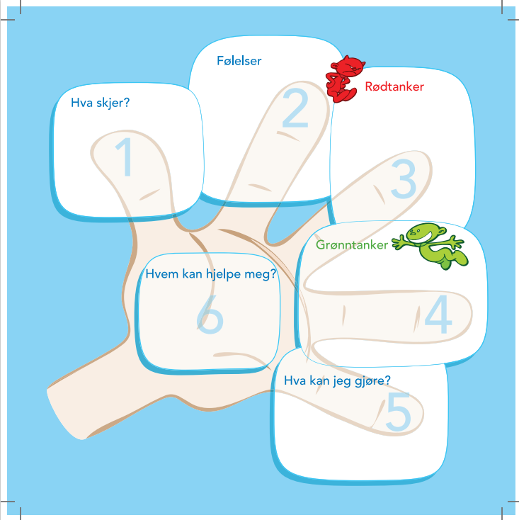
Hjelpehånda
I forkant av en prøve
Tørre å hoppe fra tremeteren
Spille fotballkamp mot et bedre lag
Holde en presentasjon for klassen
Spørre noen om de vil finne på noe etter skolen
Notes:
Hjelpehånda:
Elevene skal fylle ut hver sin hjelpehånd. Før de starter med oppgaven skal læreren komme med konkrete eksempler på situasjoner som elevene skal velge mellom:
I forkant av en prøve
Tørre å hoppe fra tremeteren
Spille fotballkamp mot et bedre lag
Holde en presentasjon for klassen
Spørre noen om de vil finne på noe etter skolen
Dersom det er noen elever som strever med å fylle ut hjelpehånden på egenhånd, kan de også settes sammen to og to.

Slide 6
CL: Møt en venn
Notes:
CL: Møt en venn
Alle elevene reiser seg opp og skal finne en partner blant medelevene. Når de har funnet seg en partner, skal de hilse pent på hverandre. Læreren gir deretter en oppgave som de skal diskutere, forklare eller beskrive for hverandre. Når læreren sier stopp, skal de takke for samtalen og sette seg tilbake på plassen sin.
Oppgaven: Elevene skal forklare og beskrive hva de fylt ut i sin hjelpehånd. Den som starter å forklare er eleven med navnet som kommer først alfabetisk.
Når alle har fått snakket ferdig og sitter på plassene, er det rom for å dele hva de har snakket om i plenum.

Slide 7
Vi leker! Hva er forandret?
Notes:
Hva er forandret?
Formål: Hukommelse, fellesskap
Beskrivelse: Del klassen i to og still elevene på to rekker. De to rekkene skal stirre på hverandre og prøve å huske alt med den andre rekka. Så skal den ene rekka snu seg og se i veggen, gjerne også holde for ørene og lukke øynene. Den rekka som står igjen skal lage noen forandringer. Noen bytter plass, noen kan bytte genser. Noen kan holde noe. Rett og slett gjøre små endringer som de andre skal prøve å finne ut av. Når de er klare, sier de: «Hva har forandret seg?». Resten av klassen snur seg tilbake og skal sammen prøve å oppdage alt som er endret. Etterpå byttes oppgavene om, så alle får prøvd.

Slide 8
Vi oppsummer sammen i ringen
Hva likte du i dag?
Hva lærte du?
Hvorfor er dette viktig?
Hva kan vi øve på?
Notes:
Vi setter oss i ringen og oppsummerer sammen.
Prosess: Sende en ball e.l. rundt i ringen. Alle får ordet etter tur. Elevene sier en ting hver. Det er helt fint å si det samme som de andre, eller noe annet. Vi tar et spørsmål av gangen.
Vi bytter spørsmål underveis, f. eks når 5-6 elever har svart.
Hva likte du i dag?
Hva lærte du?
Hvorfor er dette viktig?
Hva kan vi øve på?
Foto: Bildet er tatt av Bildet er tatt av Alexas_Fotos fra Pixabay

